Slide 1
电子填单系统
合肥市长欣宜科贸有限公司

Slide 2
系统介绍
电子填单系统是综合科技技术发展与银行业务需求，为银行业定制开发的一款软硬件相结合的产品;
系统以营业大厅办理业务填单电子化为核心思路，通过各种科技手段简化填单流程、提高填单效率及准确性；
系统优点
将繁琐的业务流程条理化，客户能根据填单系统指导轻松办理各种业务，能对银行的业务有更深刻的理解，并根据自身需求办理更多的业务；
从各种细节上帮助客户轻松的办理业务，例如根据数字自动转换金额大写、检查凭条填写的完整性，将打印字体缩窄以填入指定的区域...
通过设备打印的字体更加清晰规范，节省柜员能办理业务的时间，通过设备打印的复写页也更加清晰规范；
通过设备分担大堂经理的工作，可为银行节省财力物力，提高银行服务形象；

Slide 3
基本功能演示

Slide 4
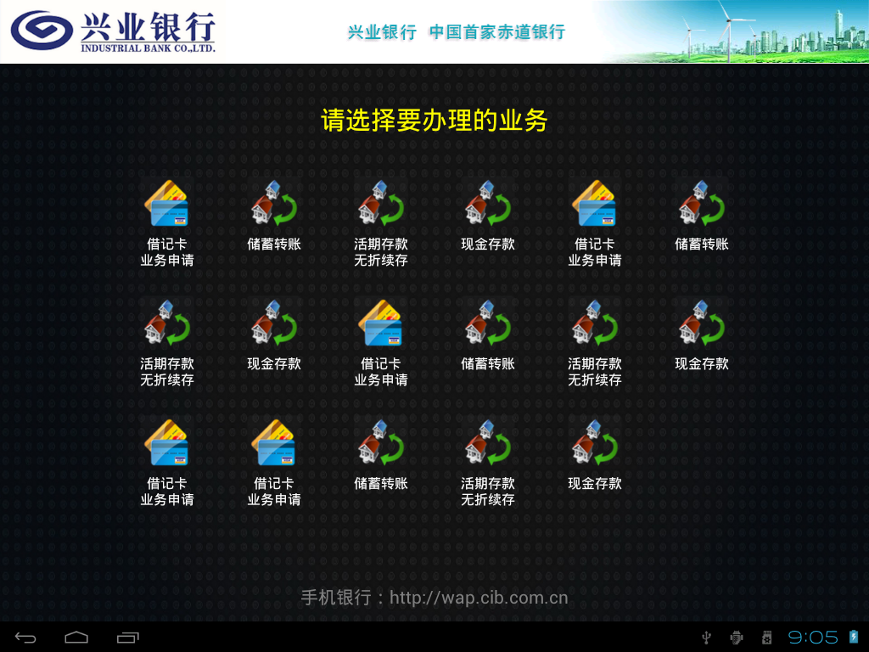
系统主页干净简单，直切主题，界面上下部分内容可订制，主体部分一目了然

Slide 5
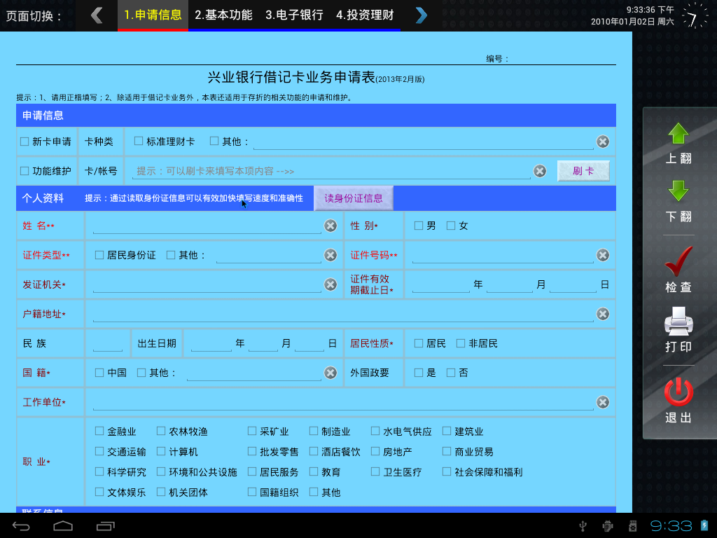
填单界面采用拟物设计，如同真实纸张

Slide 6
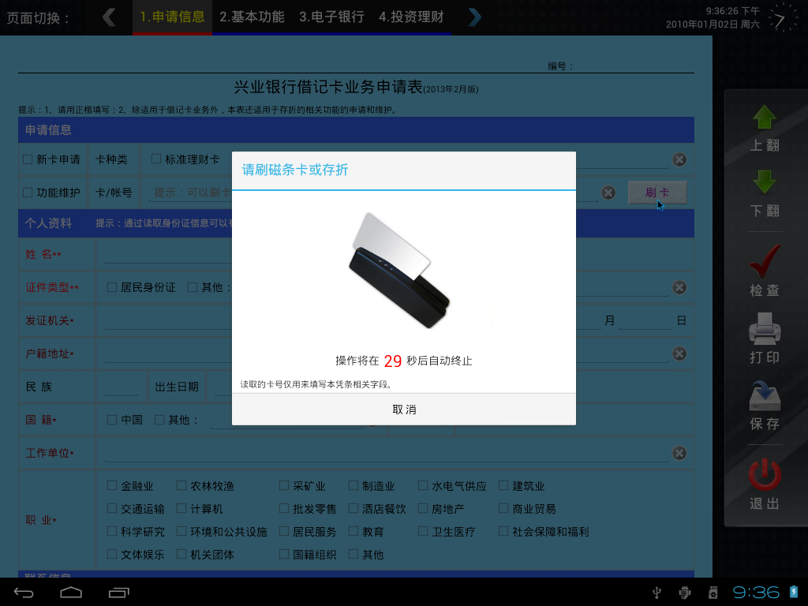
通过刷卡提高填写速度和准确性

Slide 7
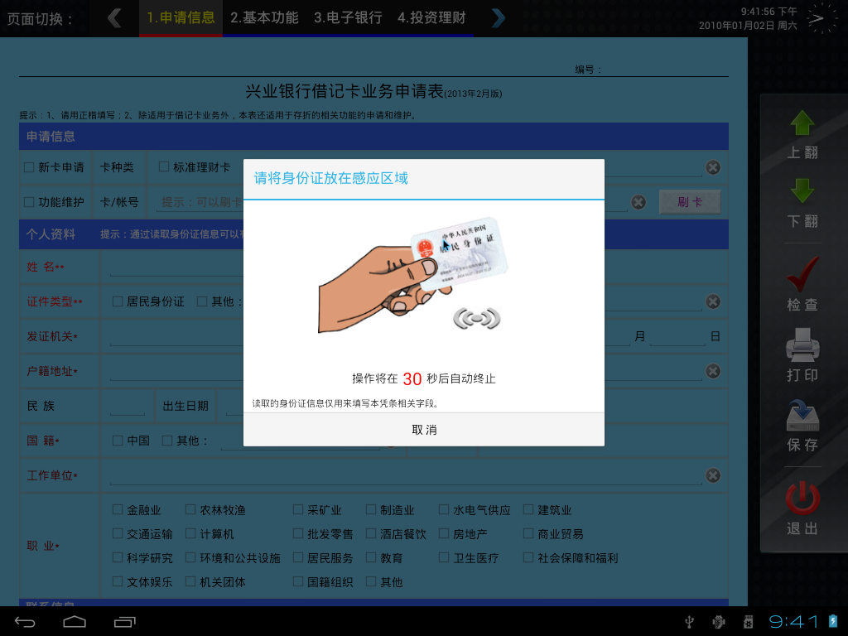
通过读身份证信息加快填写速度和准确性

Slide 8
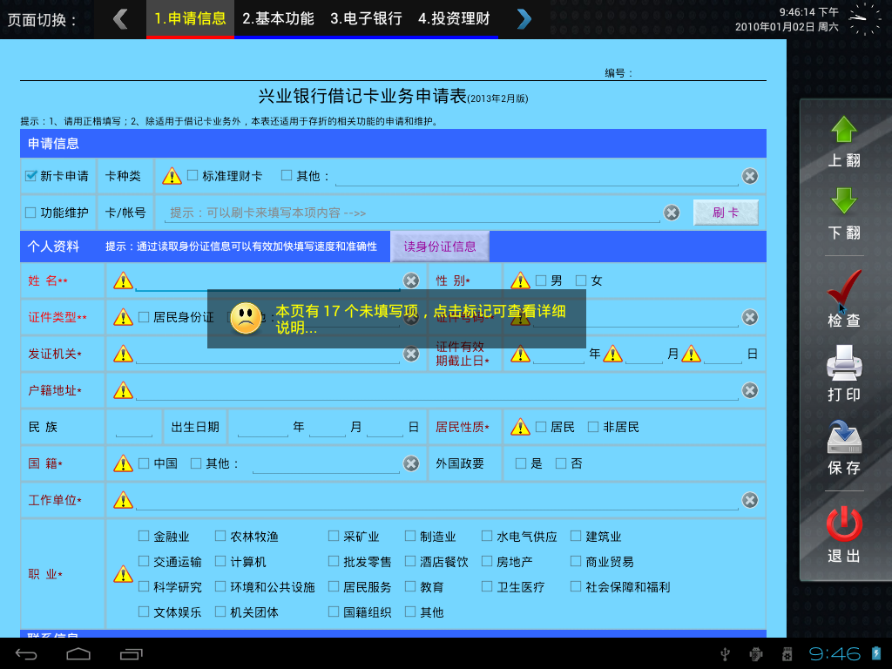
检查填单的完整程度，给出醒目的提示

Slide 9
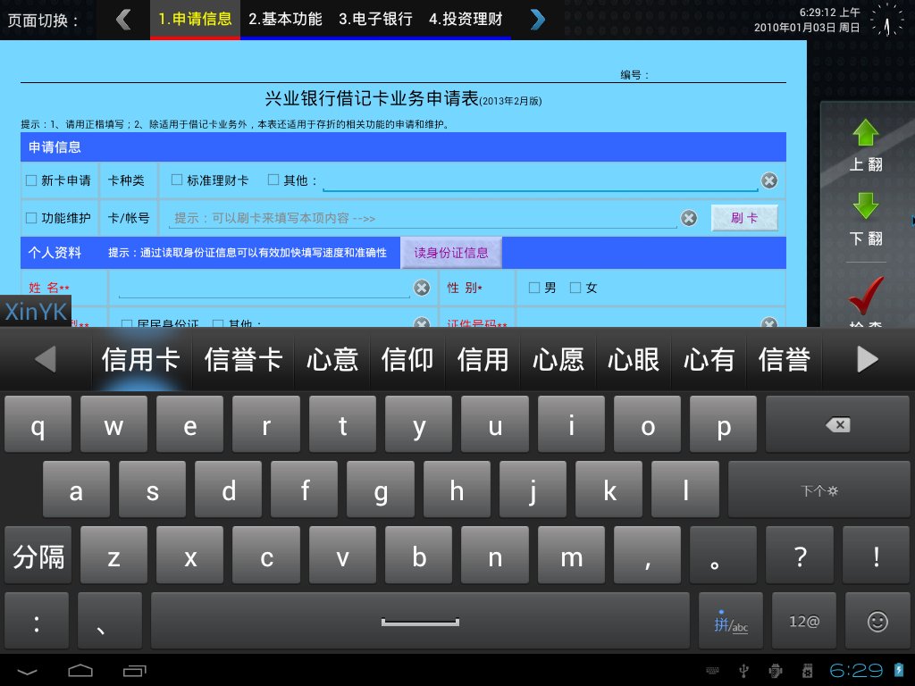
支持26键拼音输入

Slide 10
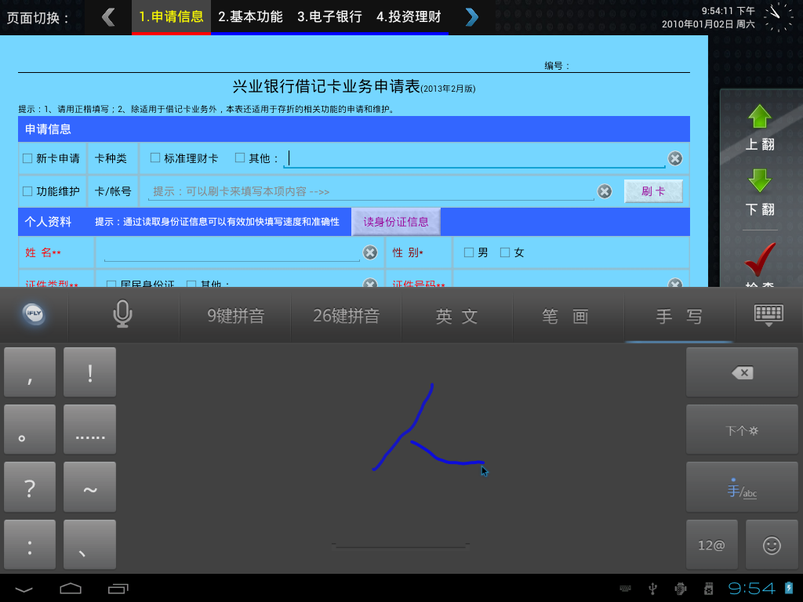
支持手写输入

Slide 11
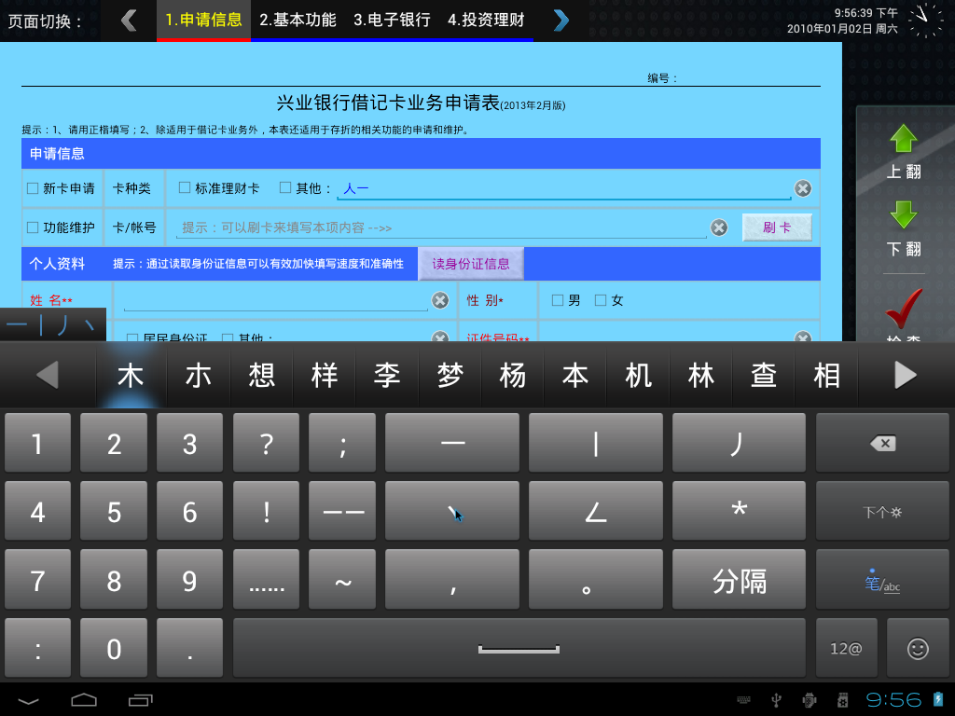
支持笔画输入

Slide 12
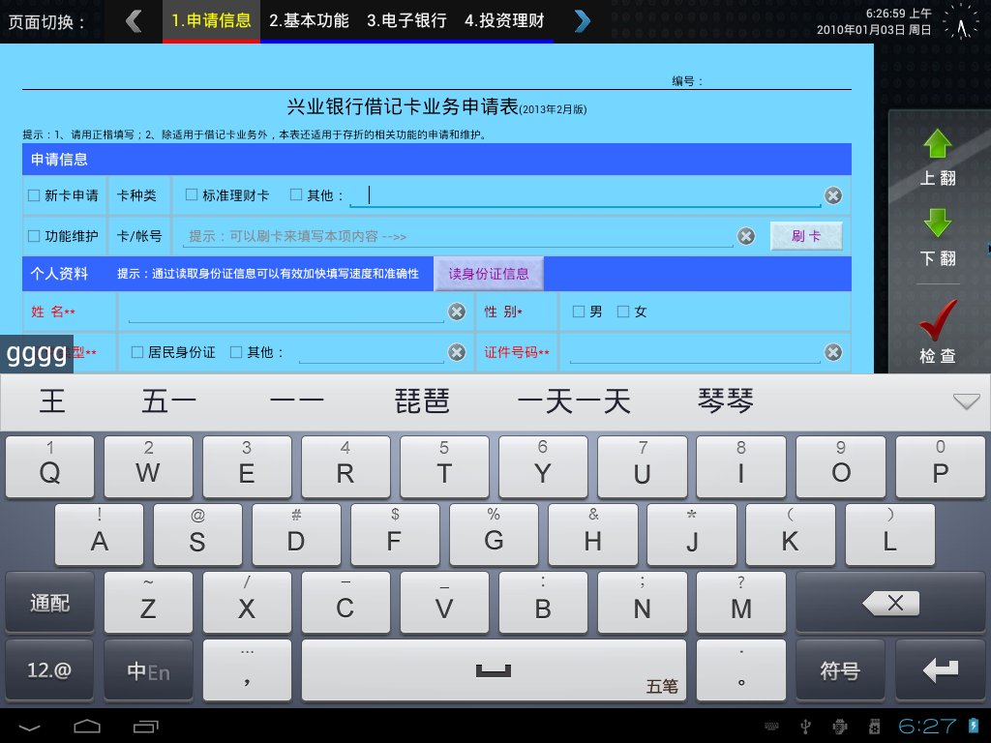
支持五笔输入

Slide 13
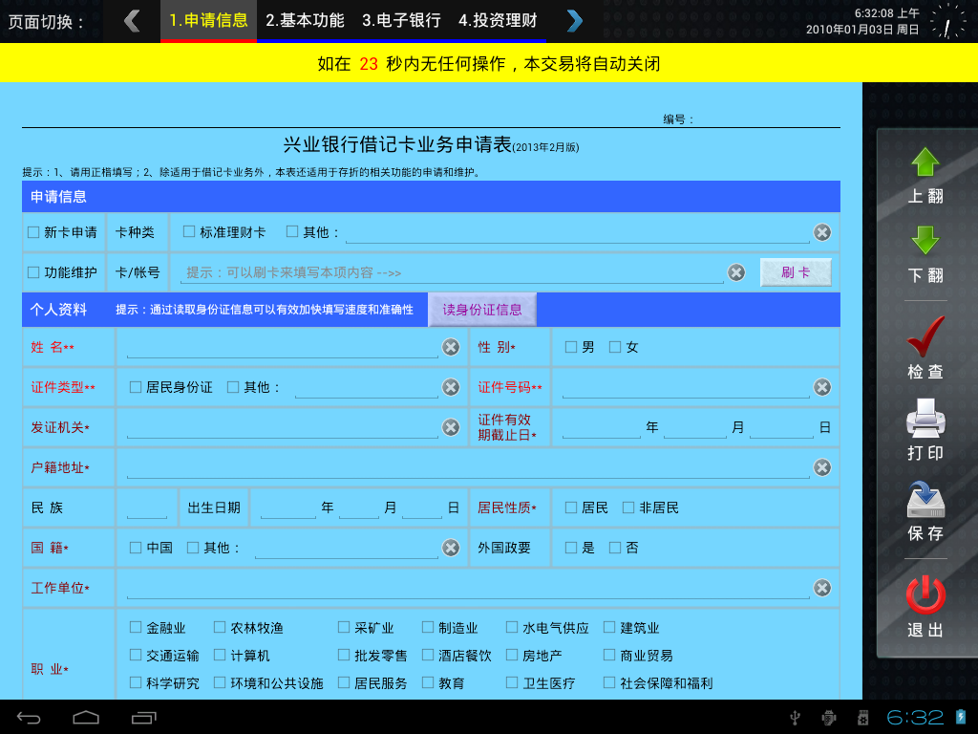
当没有用户操作时，将自动返回到主页

Slide 14
高级功能演示

Slide 15
会员功能
会员功能是针对长期客户提供的一项便捷功能；
长期客户常常需要填写同样的单据，并且数据基本相同，如果每次都重新输入，略显繁琐；
注册成为会员后，可以将经常填写的单据保存到设备中，后续只需要简单的调出来打印即可；

Slide 16
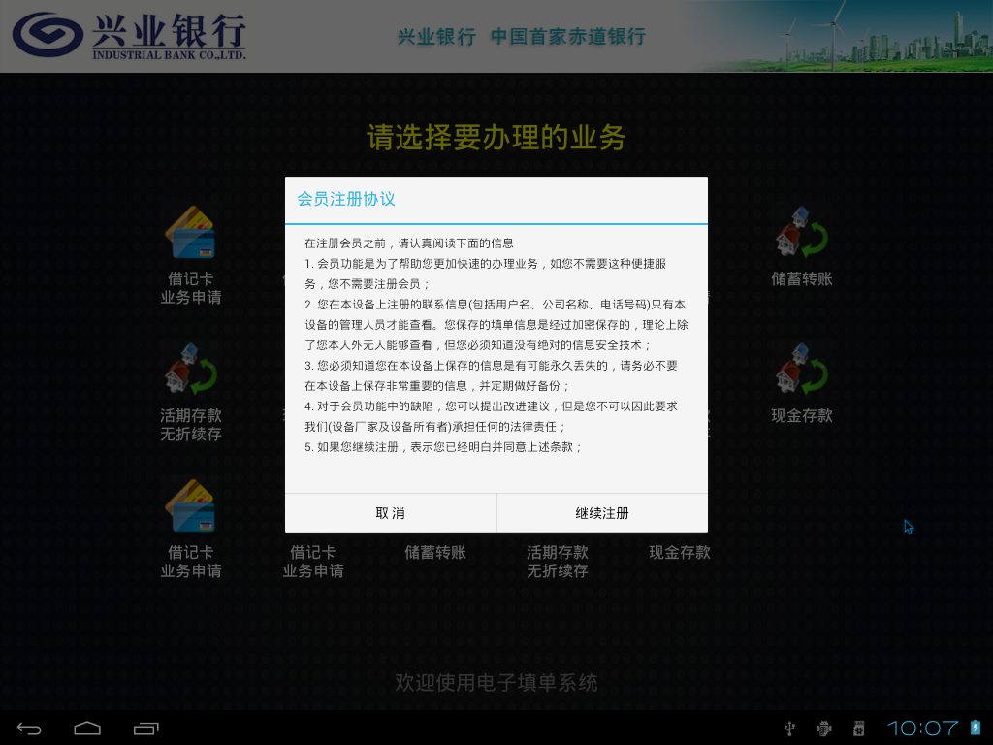
注册会员时需要同意协议，协议正文可定制

Slide 17
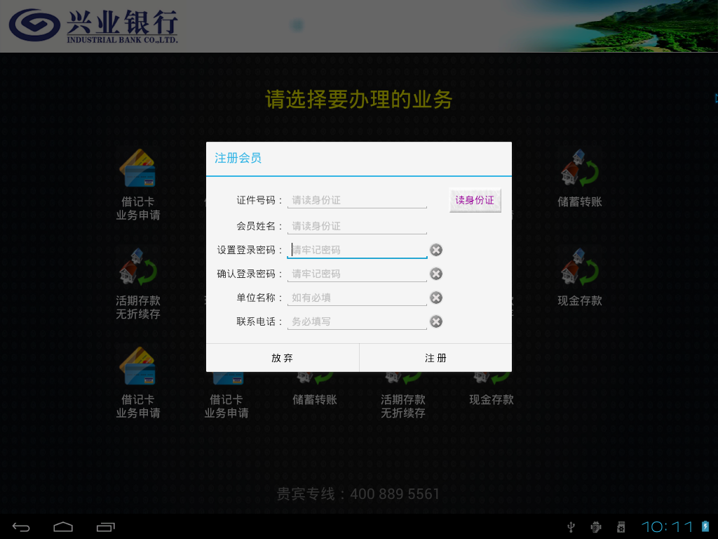
会员注册需要提供的信息

Slide 18
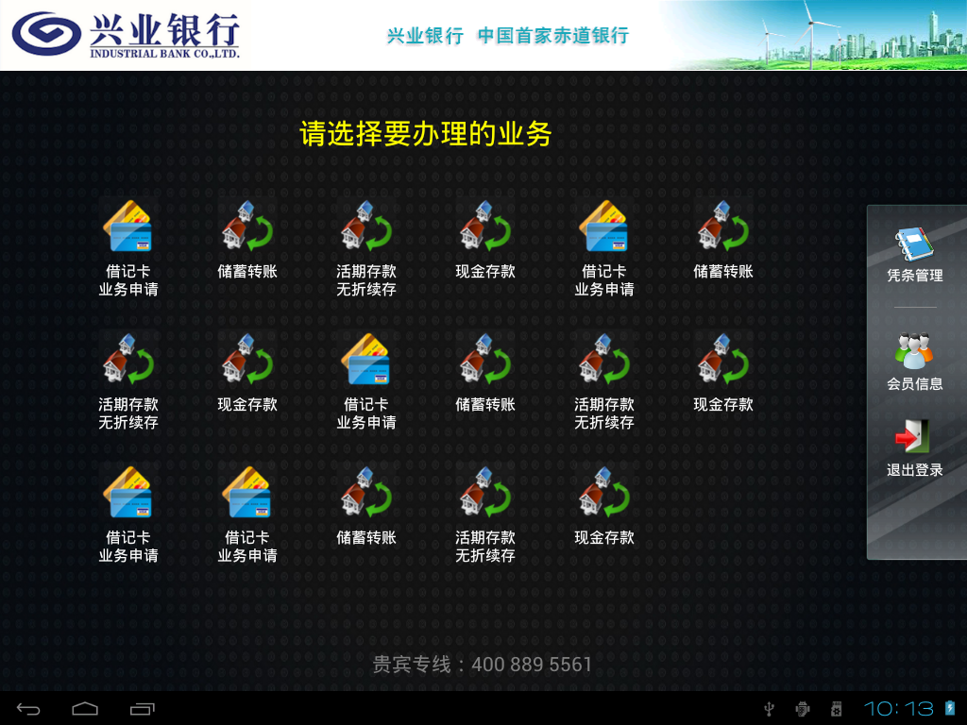
会员登录后，主页右侧会出现会员菜单

Slide 19
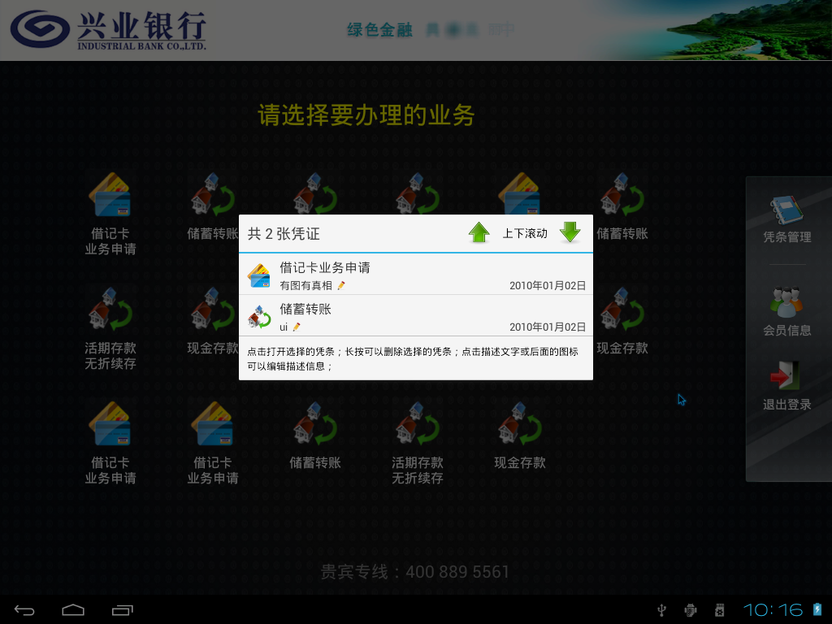
会员保存的填单信息

Slide 20
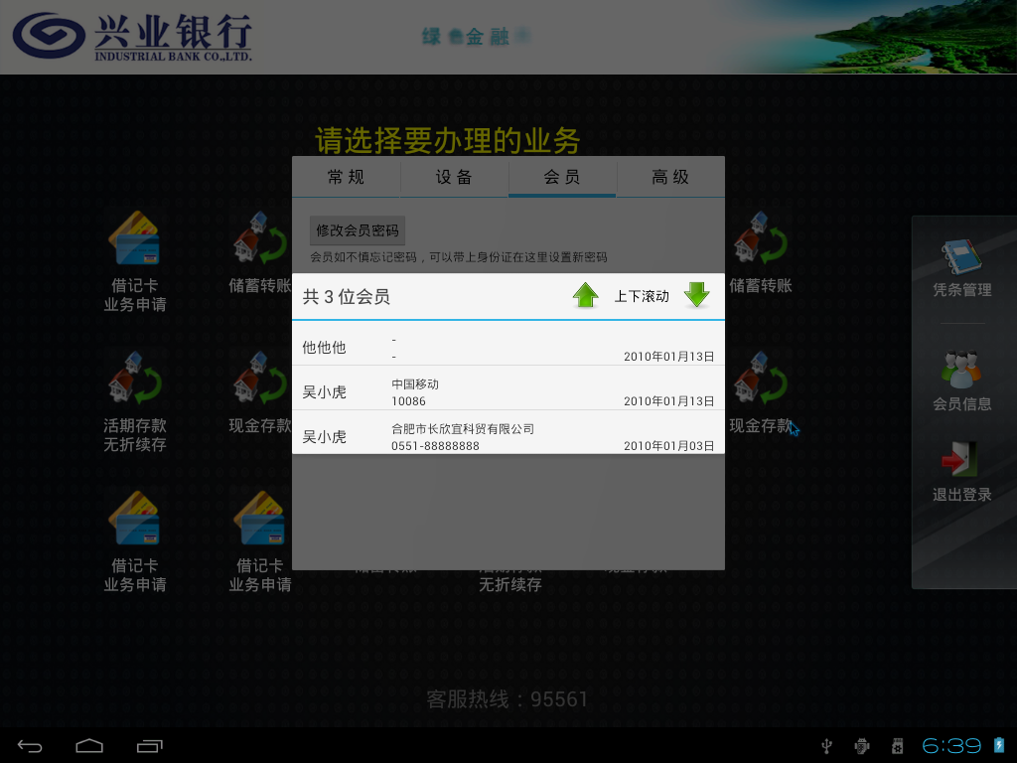
系统管理员可查看所有会员的联系方式

Slide 21
设备管理演示

Slide 22
设备管理员
系统中预设有且仅有一名设备管理员用户，他非常重要；
会员在设备上存储的信息是经过加密存储的，其使用会员密码作为密钥；一旦
会员忘记密码，对应其存储的信息将无法解密；
管理员用户可以重设会员的密码，在会员注册时，系统用对称加密算法，以管
理员密码作为密钥，对会员密码进行加密，因此，要解密会员密码，需要管理
员密码；
对于设备设置、系统升级等系统任务，也必须由管理员登录，这是为了防止普
通客户随意更改系统的设置；
管理员密码在系统中是加密存储的，一旦忘记将无法找回，唯有通过暴力破解；

Slide 23
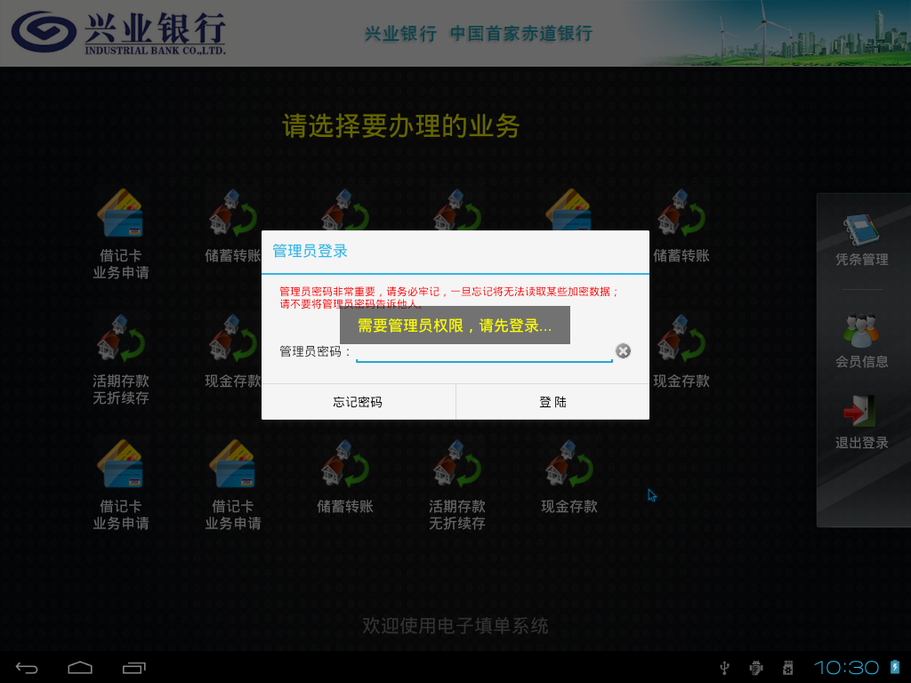
设备管理操作需要管理员权限

Slide 24
功能扩展

Slide 25
功能扩展
通过联网并架设一台中心数据库服务器，填单信息可以通过网络上传到数据库服
务器中。柜员或相关工作人员可直接从服务器调取填单数据；
因为数据库服务器保存了客户的填单历史信息，可以利用这些填单数据生成各种
报表统计，帮助分析客户的需求，对业务种类进行优化升级；
结合排队系统，填单取号一体化，为客户提供更好的服务体验；
...

Slide 26
您的建议是我们的动力
谢谢!
合肥市长欣宜科贸有限公司

